Slide 1
Webinaire - Renforcer l’engagement local pour la petite enfance :
Outils et stratégies pour la société civile
l'Éducation et la Protection de la Petite Enfance (EPPE) et les mécanismes de coordination
Celebrating Progress and Reaffirming Commitments to Early Childhood Care and Education

Slide 2
De quoi parle-t-on
Mécanismes
Cadres internationaux, régionaux et nationaux
Rôle
Webinaire - Renforcer l’engagement local pour la petite enfance : Outils et stratégies pour la société civile

Slide 3
Pourquoi est-il essentiel de maîtriser les cadres de coordinations et mécanismes de financement pour l’EPPE ?
1️⃣ Se former pour être outillé et influent
Comprendre les budgets, les financements publics et internationaux
2️⃣ Assurer une participation active et renforcer la redevabilité
s’impliquer dans les processus décisionnels.
3️⃣ Exercer un rôle d’influence et de plaidoyer pour plus d’investissements
Seulement 2% des budgets éducatifs sont alloués à la petite enfance, alors que
4️⃣ Agir pour un changement concret et durable
contribuer à transformer les engagements en actions
Travailler en partenariat avec les gouvernements et PTFs
Être autonome et capable d’influencer avec des arguments solides.
participation active, transparence
175 millions d’enfants sont exclus de l’éducation préscolaire.
Webinaire - Renforcer l’engagement local pour la petite enfance : Outils et stratégies pour la société civile
Notes:
L’éducation et la protection de la petite enfance (EPPE) impliquent plusieurs acteurs :
Gouvernements (ministères de l’éducation, de la santé, des affaires sociales)
Organisations internationales (UNESCO, UNICEF, GPE, Banque mondiale)
Société civile (ONG, réseaux d’enseignants, parents)
Secteur privé (fournisseurs de services, fondations)
Une coordination efficace permet de :
- Assurer une gouvernance cohérente - Harmoniser les politiques et les financements - Renforcer l’efficacité des programmes d’éducation et de soins

Slide 4
L’éducation dans le Programme 2030
Objectif 4 : Assurer à tous une éducation équitable, inclusive et de qualité et des possibilités d’apprentissage tout au long de la vie
Sept cibles relatives à des résultats
4.1 Enseignement primaire et secondaire universel
4.2 Activités de développement de la petite enfance et éducation préscolaire universelle
4.3 Égalité d’accès à un enseignement technique, professionnel et tertiaire
4.4 Compétences nécessaires à l’obtention d’un travail décent
4.5 Égalité des genres et inclusion
4.6 Alphabétisation des jeunes et des adultes
4.7 Éducation à la citoyenneté globale au service du développement durable
Trois moyens de mise en œuvre
4.a Environnements d’apprentissage efficaces
4.b Bourses d’étude
4.c Formation d’enseignants et conditions de travail
Webinaire - Renforcer l’engagement local pour la petite enfance : Outils et stratégies pour la société civile
Notes:
Comme tu le vois ici , l'UNESCO, en consultation avec le HLSC, organise périodiquement des GEM, conformément au calendrier du HLPF (High-Level Political Forum on Sustainable Development). Le HLSC apporte également des contributions annuelles au HLPF. Les autres plateformes (à l'exception du GEF – c'este une création de Gordon Brown est en sommeil) sont coordonnées par le Secrétariat interinstitutions (notre Section) de l'UNESCO

Slide 5
United Nations’ Specialised Agency for Education
Standards setting
Programmes at global and field level
Monitoring and data
Coordination
Section of SDG4 Leadership
SDG4 High-Level Steering Committee

Slide 6
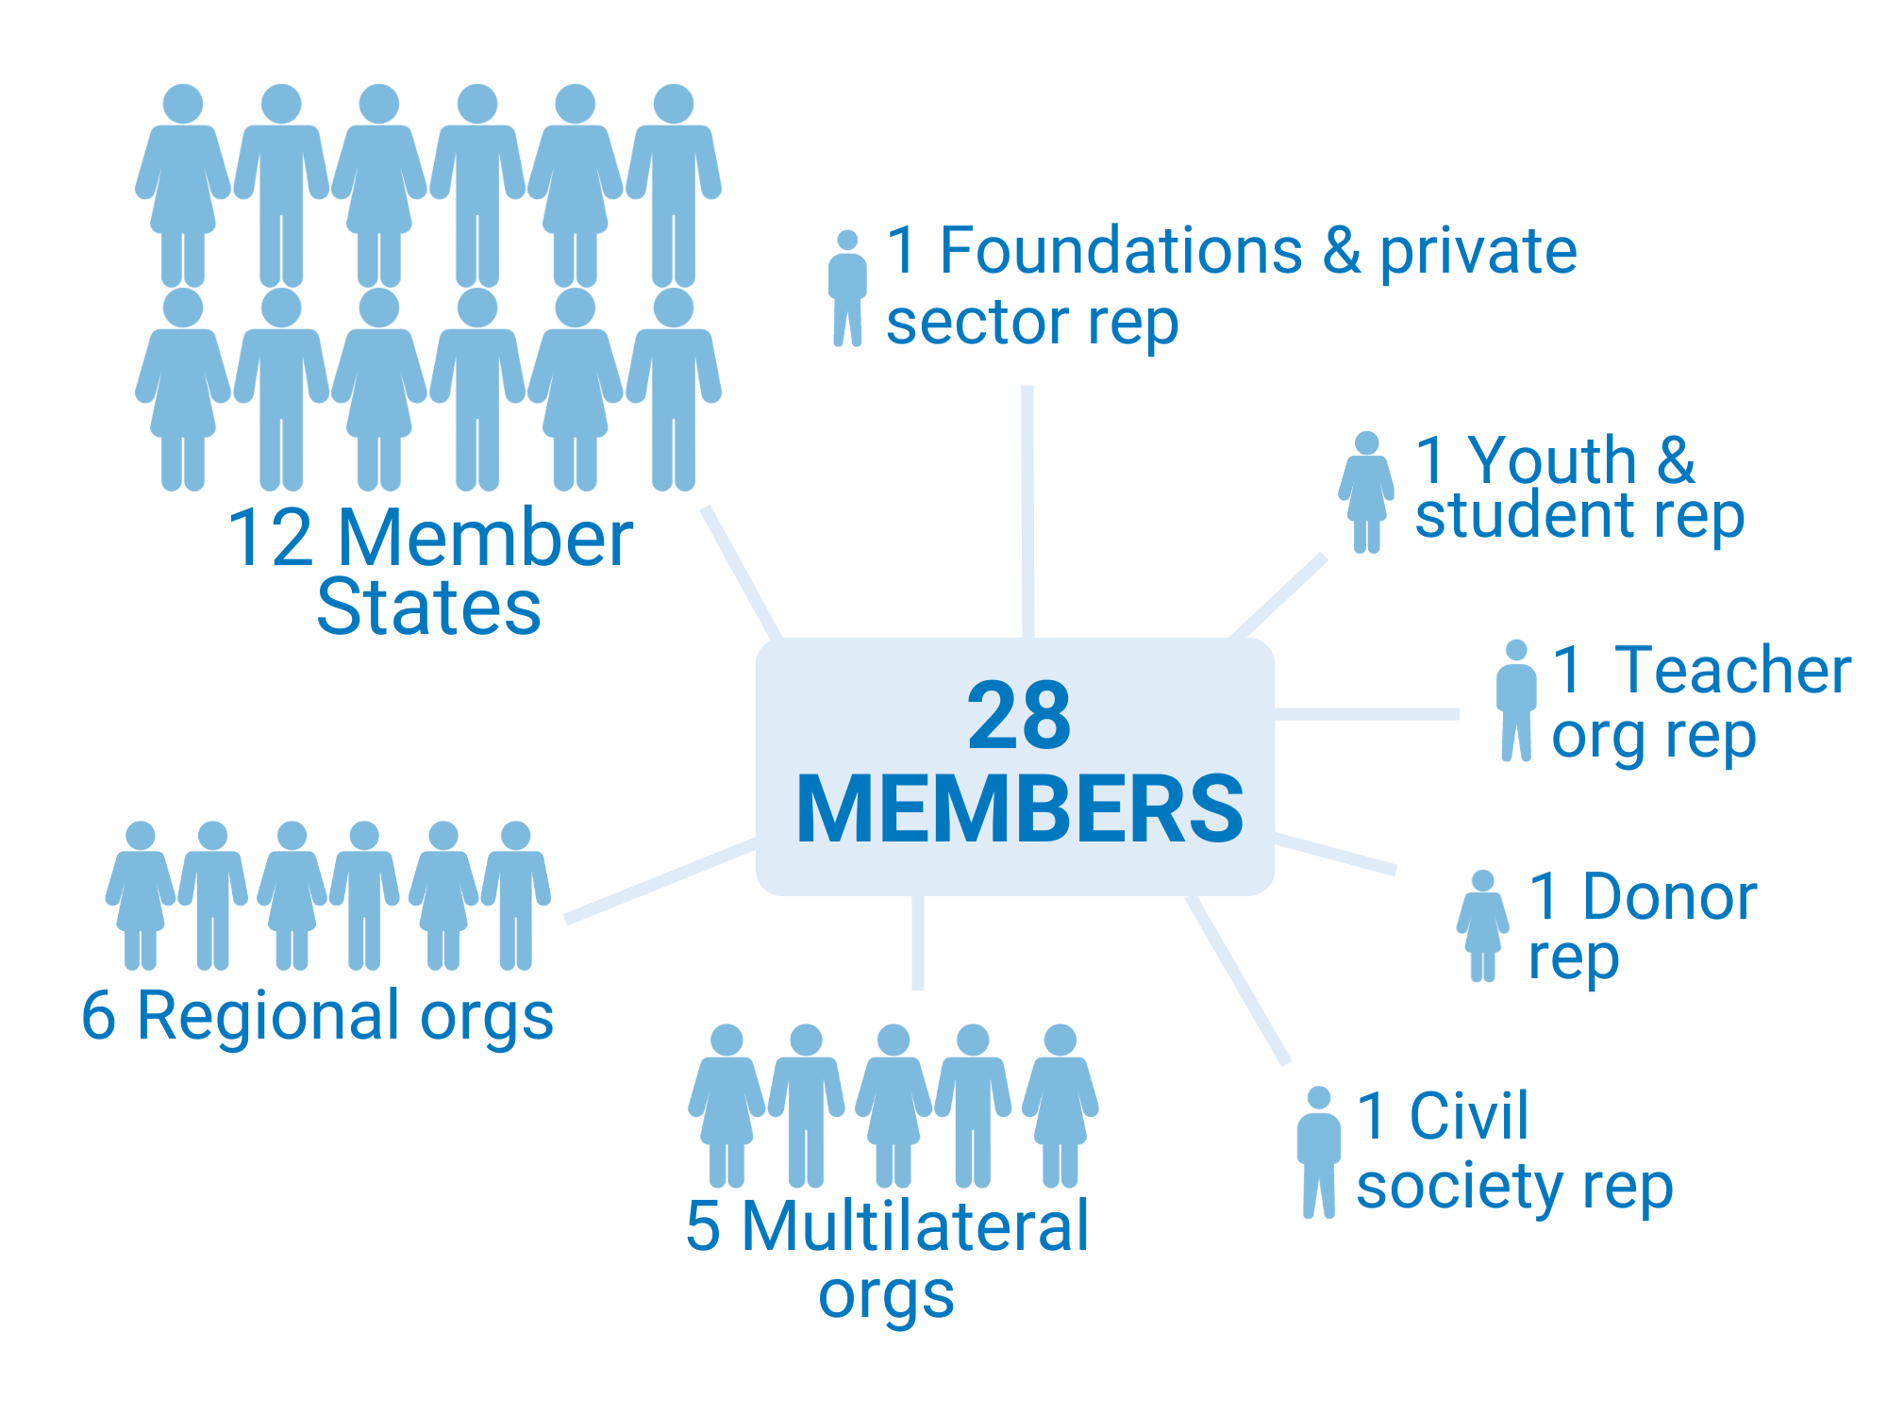
Quelles sont les cadres et mécanismes existants? (1)
Technical committees
Thematic focus areas
Evidence-based policy
Data and monitoring
Financing
Webinaire - Renforcer l’engagement local pour la petite enfance : Outils et stratégies pour la société civile
Notes:
L’éducation et la protection de la petite enfance (EPPE) impliquent plusieurs acteurs :
Gouvernements (ministères de l’éducation, de la santé, des affaires sociales)
Organisations internationales (UNESCO, UNICEF, GPE, Banque mondiale)
Société civile (ONG, réseaux d’enseignants, parents)
Secteur privé (fournisseurs de services, fondations)
Une coordination efficace permet de :
- Assurer une gouvernance cohérente - Harmoniser les politiques et les financements - Renforcer l’efficacité des programmes d’éducation et de soins

Slide 7
HLSC 2024-2025
Member States and Regional Organizations
Africa | Arab States | Asia and Pacific | Eastern Europe | Europe and North America | Latin America and Caribbean
Côte d’Ivoire | Saudi Arabia | Bangladesh | Latvia | France | Brazil
Ethiopia | Yemen | China | Romania | Portugal | Chile
African Union | ALECSO | SEAMEO | Council of Europe | European Commission | OEI
Multilaterals, Banks, Funds
Civil Society
Teachers
Donors
Foundations Private Sector
Youth
Students
GPE
OECD
UNICEF
World Bank
CCNGO on Education 2030
Education International
FCDO
Jacobs Foundation
Microsoft
SDG4 Youth and Student Network

Slide 8
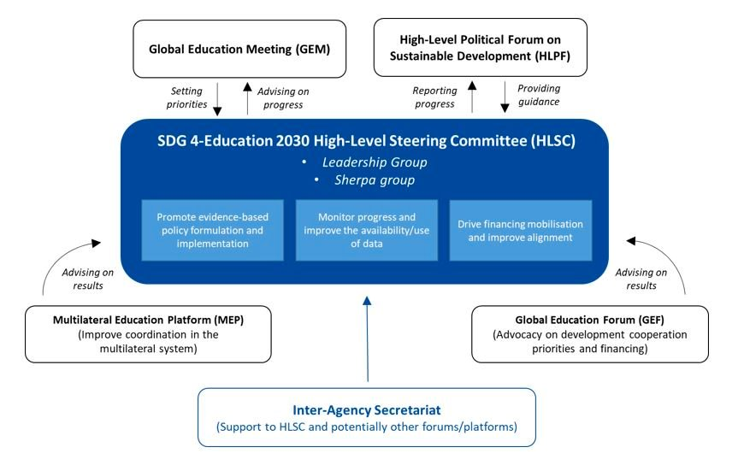
Quelles sont les cadres et mécanismes existants? (2)
l'UNESCO, en consultation avec le HLSC, organise périodiquement des GEM, conformément au calendrier du HLPF (High-Level Political Forum on Sustainable Development). Le HLSC apporte également des contributions annuelles au HLPF. Les autres plateformes (à l'exception du GEF – c'este une création de Gordon Brown est en sommeil) sont coordonnées par le Secrétariat interinstitutions (notre Section) de l'UNESCO
Webinaire - Renforcer l’engagement local pour la petite enfance : Outils et stratégies pour la société civile
Notes:
Comme tu le vois ici , l'UNESCO, en consultation avec le HLSC, organise périodiquement des GEM, conformément au calendrier du HLPF (High-Level Political Forum on Sustainable Development). Le HLSC apporte également des contributions annuelles au HLPF. Les autres plateformes (à l'exception du GEF – c'este une création de Gordon Brown est en sommeil) sont coordonnées par le Secrétariat interinstitutions (notre Section) de l'UNESCO

Slide 9
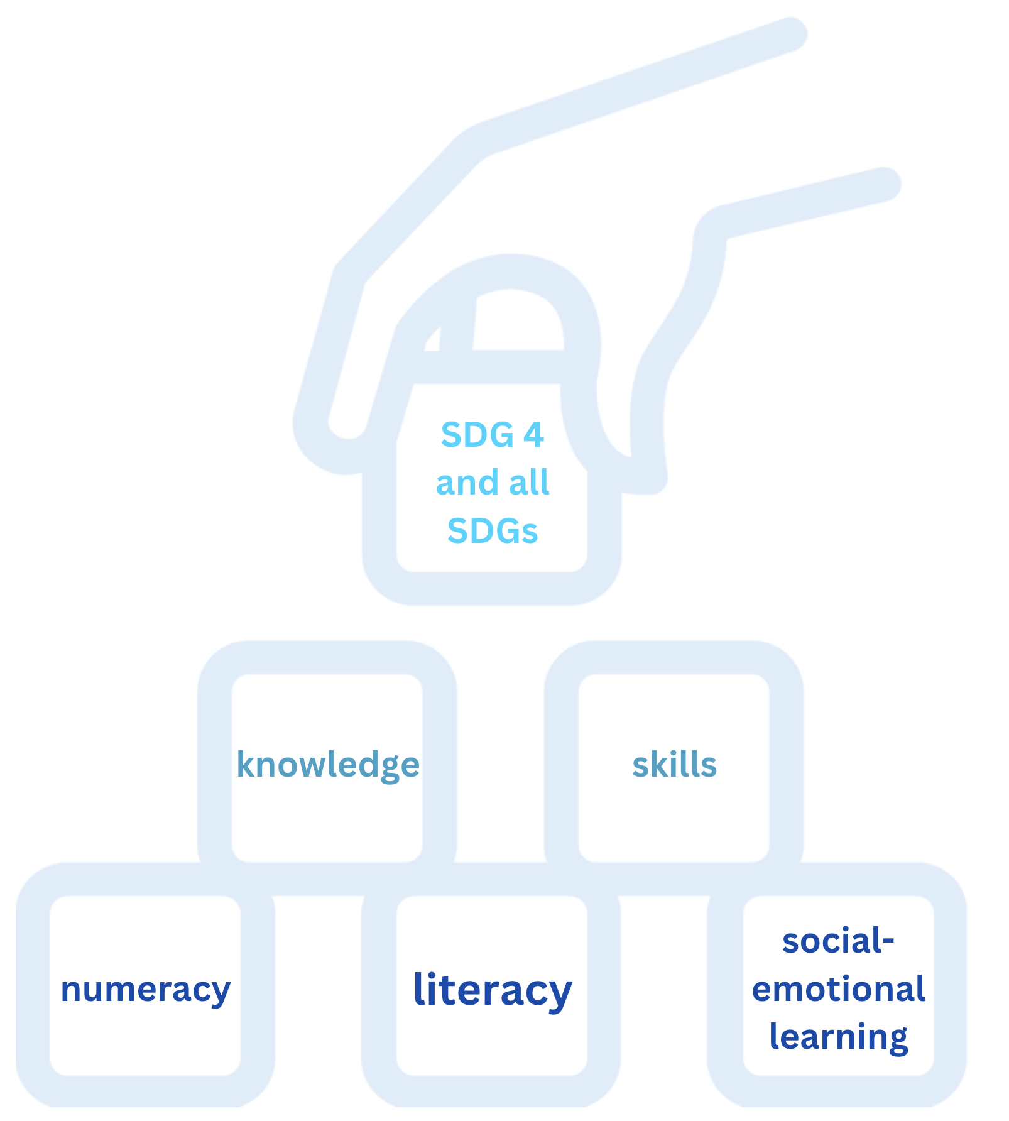
Les cadres internationaux de l’EPPE
Declaration d’Incheon
Déclaration de Tashkent
ODD 4.2 (Agenda 2030)
"D’ici à 2030, faire en sorte que toutes les filles et tous les garçons aient accès à des activités de développement et de soins de la petite enfance et à une éducation préscolaire de qualité qui les préparent à suivre un enseignement primaire."
Engagement global pour renforcer l’éducation de la petite enfance dans les politiques publiques
Réaffirme le droit universel à une éducation et une protection de qualité pour les jeunes enfants (0-8 ans). Elle appelle à des politiques inclusives, des systèmes efficaces et des investissements accrus pour garantir un accès équitable à l'éducation dès la petite enfance
Webinaire - Renforcer l’engagement local pour la petite enfance : Outils et stratégies pour la société civile

Slide 10
Quelques mécanismes au niveau régional
Cadres régionaux de suivi et de mise en œuvre de l’ODD 4
- Coordinations régionales de l’ODD 4 (AFED, APREMC-II, LLECE/OREALC).
- Mécanismes de coopération régionale pour l’ODD 4 (Task Force ODD 4 Afrique, Réseau Asie-Pacifique).
Forums et plateformes de dialogue politique
- Réunions des ministres de l’Éducation (Union Africaine, ASEAN, CEDEAO, CEMAG).
- Plateformes de concertation entre États et partenaires (CONFEMEN, ADEA, ).
Mécanismes de financement
Partenariat Mondial pour l’education,
Education cannot wait

Slide 11
A ne pas rater!
Le Comité Directeur de Haut Niveau pour l’ODD 4
Les Groupes Locaux d’Éducation (LEG)
Les processus de planification sectorielle et de financement du GPE
Organe de coordination internationale chargé de suivre la mise en œuvre des engagements pris dans le cadre de l’ODD 4
Plateformes de coordination facilitant le dialogue politique, la planification sectorielle et le suivi de l’EPPE
Fournit des financements pour aider les pays à mettre en place des plans sectoriels d’éducation solides et inclusifs.
Webinaire - Renforcer l’engagement local pour la petite enfance : Outils et stratégies pour la société civile

Slide 12
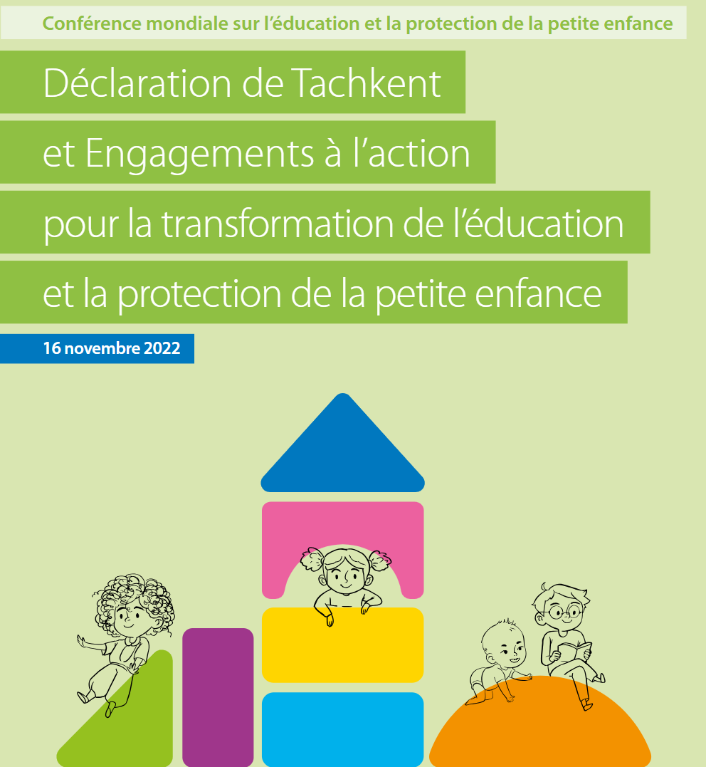
Déclaration de Tachkent
Des services d’EPPE de qualité, équitables et inclusifs pour tous
Personnel de l’EPPE
L’innovation pour faire avancer la transformation
Politiques, gouvernance et financement
Webinaire - Renforcer l’engagement local pour la petite enfance : Outils et stratégies pour la société civile

